Slide 1

L’interazione tra
IFRS 17 ed IFRS 9 ed i relativi effetti di volatilità sul Conto Economico
Franca Forster
Ordine Nazionale degli Attuari
@Franca Forster |Ordine Nazionale degli Attuari

Slide 2


2016: Solvency II
Risk-based capital
Regole uniformi
Compagnie di Assicurazione in Europa
@Franca Forster |Ordine degli Attuari

Slide 3



+
2022
2023
avvio
anno di transizione
Compagnie di Assicurazione nel Mondo
BILANCI
      INDIVIDUALE → LOCAL GAAP → Bilancio FISCALE
      STATO PATRIMONIALE → SII (EU)
      CONSOLIDATO → IFRS (nuovi 9 e 17)
@Franca Forster |Ordine degli Attuari

Slide 4


PIU’ TRASPARENZA
NELL’ ATTIVO
PIU’ UNIFORMITA’
NEL PASSIVO
IFRS 9
Financial Instruments
IFRS 17
Insurance Contracts
CONTO ECONOMICO diverso
STATO PATRIMONIALE diverso
@Franca Forster |Ordine degli Attuari

Slide 5

Benefici
Comparabilità
  rami| stati | industrie
Competizione globale
Maggiori capitali
@Franca Forster |Ordine degli Attuari

Slide 6







CLASSIFICAZIONE
& MISURAZIONE
IMPAIRMENT
12-month and lifetime expected losses
HEDGE ACCOUNTIG
@Franca Forster |Ordine degli Attuari

Slide 7
CLASSIFICAZIONE
& MISURAZIONE
STATO PATRIMONIALE
Business Model | SPPI test ? | Categoria
Held | SI | Costo ammortizzato
Held&Sell | SI | FVOCI
Other | NO | FVTPL
Asset
Liability
€.1000
SPPI : Solely Payments of Principal and Interest
@Franca Forster |Ordine degli Attuari

Slide 8




STATO PATRIMONIALE
STATO PATRIMONIALE
€ XXXX
€ 1000
+/_
P&L
OCI
Le variazioni del Fair Value si riportano in P&L o in OCI in coerenza con la classificazione per modello di gestione
@Franca Forster |Ordine degli Attuari

Slide 9

STATO PATRIMONIALE
NUOVA MODALITA’
DI RAPPRESENTAZIONE CON
VISIONE PROSPETTICA
Asset
Liability
€ k
€ 1000
@Franca Forster |Ordine degli Attuari

Slide 10








RECOGNITION
GROUPING
Life Risk
Life Savings
Partecipating
Non-Life
MISURAZIONE «FULFILMENT CASH FLOW»
REINSURANCE
@Franca Forster |Ordine degli Attuari
Notes:
richiede
per misurare le passività nello stato patrimoniale di:
• di riconoscere la natura del servizio reso e di applicare principi contabili adeguati. Questi principi sulla natura sono simili all’IFRS 4, so no major changes to be expected, così pure la definizone di contract boundaries porta agli stessi risultati di Solvency II.
Di individuare la data di inizio come la minore tra The beginning of the coverage period; and The due date of the first payment
Di raggruppare in gruppi con similar risks and managed together. A questo proposito IASB ha commentato (Basis for Conclusions (IFRS 17.BC126) che la procedura di raggruppamento dei contratti di assicurazione non dovrebbe portare a un numero eccessivo di gruppi che potrebbero fornire informazioni non sufficientemente utili-
di raggruppare i contratti, per gruppo di rischio simili e gestiti congiuntamente similar risks and managed together, per coorti annue, in almeno 3 gruppi:
1) contratti onerosi,
2) contratti non onerosi che hanno scarsa probabilità di diventare onerosi e
3) tutti gli altri contratti.
Per evitare di compensare gruppi onerosi con gruppi profittevoli
A questo proposito, il recente emendamento al principio IFRS17 proposto dalla Commissione europea concede agli assicuratori europei, la possibilità di esentare i contratti di mutualizzazione intergenerazionali e i contratti cash flow matched dal requisito della coorte annuale dell'IFRS 17
riguarda la misurazione, l’IFRS 17 a differenza del IFRS4 dispone che i valori che verranno pagati devono essere al fair value. Per quanto
Il contratto di riassicurazione detenuto sia contabilizzato separatamente dai contratti assicurativi sottostanti a cui si riferisce.
Perché la passività verso l’assicurato non diminuisce per gli importi si prevede di ricevere dal riassicuratore.
Perché un contratti di riassicurazione spesso forniscono copertura per molti contratti sottostanti, e quindi l'emittente (cioè il riassicuratore) può non essere esposto alla possibilità di una perdita significativa anche se ogni singolo contratto sottostante espone l'assicuratore a un rischio assicurativo significativo. Tuttavia, applicando l'IFRS 17, anche se un contratto di riassicurazione non espone l'emittente alla possibilità di una perdita significativa, si ritiene che trasferisca un rischio assicurativo significativo se trasferisce al riassicuratore sostanzialmente tutto il rischio assicurativo relativo alla parte riassicurata dei contratti assicurativi sottostanti. Alcuni contratti che sono, nella forma giuridica, contratti di riassicurazione finanziaria restituiscono tutti i rischi significativi all'assicurato. Tali contratti sono normalmente strumenti finanziari o contratti di servizio e pertanto non rientrano nell'ambito di applicazione dell'IFRS 17.
All in all, it can be assumed that investment components included in insurance contracts are also in the scope of IFRS 17 and do not require separation from the insurance component of the contract.
onsequently, a best estimate of the cash flows has to be determined at each reporting date, including all reporting dates in the deferral phase of the contract. Doing so requires an entity to determine a best estimate of the expected future annuity payments at any reporting date during the deferral phase. The amount of the estimated annuity payments depends on an estimated amount of the unit- linked component (usually done via a projection of the unit-linked fund up to the end of the deferral phase in the actuarial models), i.e. the measurement of the unit-linked component is necessary in order to determine the value of the insur- ance component.
As explained above, this is a sufficient criterion for the two components being non- distinct and a separation is not possible.
.
When is an insurance contract recognized for the first time?
IFRS 17.25 defines the first recognition of a group of insurance contracts as the earlier of:
• The beginning of the coverage period; and
• The due date of the first payment of a policyholder of that group.
IFRS 17.25 defines the first recognition of a group of insurance contracts as the earlier of:
• The beginning of the coverage period; and
• The due date of the first payment of a policyholder of that group.
However, for a group of onerous contracts recognition has to take place immedi- ately when the information about onerousness is available.
Note that IFRS 17 differs from Solvency II where all contracts written have to be recognized in the technical provision.
Typically, the most efficient way for first time consideration in accounting (in lieu of the issue date) is, when the contract exists in the respective admin system. In some cases it might be necessary to approximate the effects of a difference to the issue date.
There is a further important topic to be mentioned regarding recognition:
According to IFRS 17.27, all acquisition cost cash flows of a group of contracts must be recognized in the balance sheet as an asset at the time they arise, even if this time is before the group of contracts is recognized. Such a balance sheet item has to be derecognized immediately after recognition of the corresponding group of contracts.
Consider the example that commissions are paid in December for contracts start- ing in January and premium due dates in January. This accounting method resem- bles the capitalization of a kind of Deferred Acquisition Costs (DAC) as an asset on an interim basis.
An exception to this requirement is the use of the option under IFRS 17.59(a) when applying the PAA valuation approach, under which the pre-contractual ac- quisition costs are allowed to be recognized directly as expenses or income.
In the case of a modification, the contract has to be regrouped based on the profitability (refer to IFRS 17.16), taking into account the modified contract conditions and the current market conditions.
We further note that the term “substantial” is included in the definition of contract boundaries – i.e. if contract boundaries change, the entity may assess the sub- stantiality by either applying the modification rules (if substantial) or changing the fulfilment cash flows (if not). Nevertheless, in our opinion materiality has to be considered in all modifications and derecognitions.

Slide 11
MISURAZIONE «FULFILMENT CASH FLOW»
  BBA Building Block Approach
  VFA Variable Fee Approach
  PAA Premium Allocation Approach
GENERAL MODEL
MODELLO
SPECIFICO
MODELLO
SEMPLIFICATO
@Franca Forster |Ordine degli Attuari

Slide 12





  BBA Building Block Approach
  PV of future cash flows
  Rischio non fin. parte del profitto non maturato
  Profitto non maturato
FCF
RA
CSM
Discount curve:
riflette «time value del denaro», coerente con i valori di mercato
  INCEPTION DATE
0
  Rilascio CSM in relazione alle «coverage units»
PVFCI
PVFCO
DISCOUNT
RISK ADJ.
CSM
Contract Boundaries
@Franca Forster |Ordine degli Attuari

Slide 13
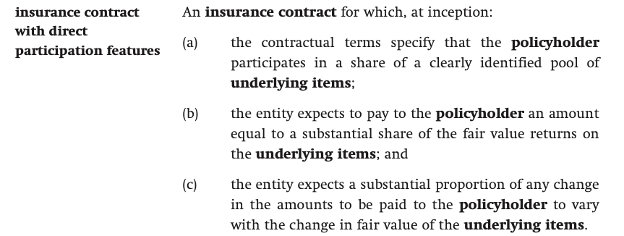

  VFA Variable Fee Approach
Requisiti contratto DPF «direct partecipation features»
«portafoglio di attivi identificato»
«quota sostanziale del rendimento»
«correlazione diretta»
@Franca Forster |Ordine degli Attuari

Slide 14
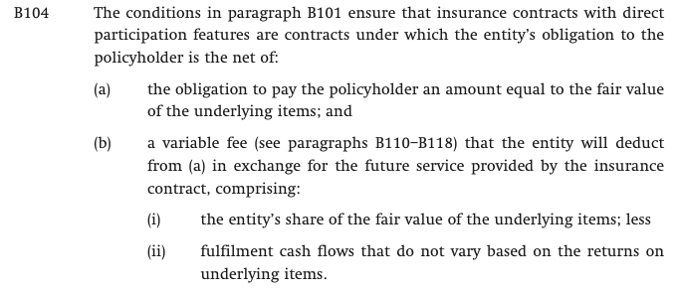
  VFA Variable Fee Approach
Passività contratto «direct partecipation features»
= Fair value asset -
Variabile Fee
@Franca Forster |Ordine degli Attuari

Slide 15
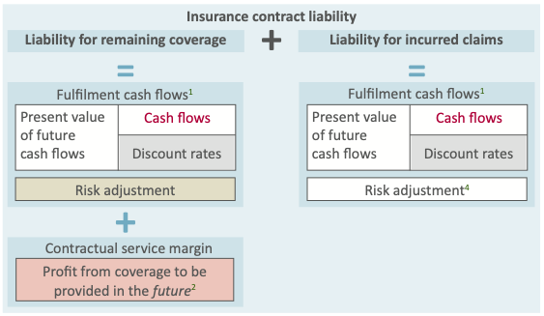
  BBA Building Block Approach
  REPORTING DATE
1
Contract Boundaries
@Franca Forster |Ordine degli Attuari

Slide 16
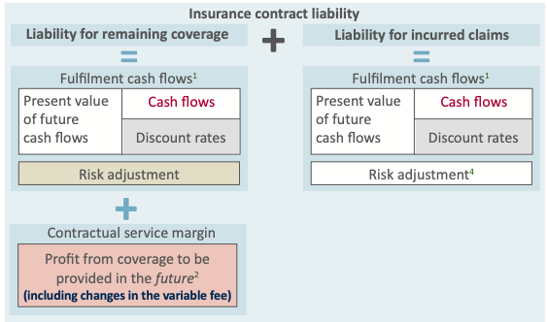
  VFA Variable Fee Approach
Tutto nel CSM
  REPORTING DATE
1
@Franca Forster |Ordine degli Attuari

Slide 17
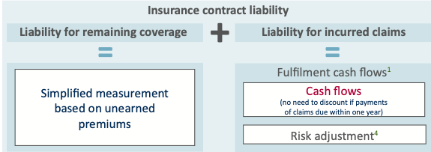

  PAA Premium Allocation Approach
no CSM
PV of Claim reserve se >1 anno
  REPORTING DATE
1
@Franca Forster |Ordine degli Attuari

Slide 18
STATO PATRIMONIALE
Delta stime Future service → CSM
€.XXXX
STATO PATRIMONIALE
Asset
Liability
Delta stime
Present & Past service +RM + CSM pro quota → P&L
€.1000
+/_
P&L
OCI
GM Option*: Discount effect → P&L o → in P&L+OCI
VFA : Discount effect → OCI
*da dichiarare nell’Accounting policy
@Franca Forster |Ordine degli Attuari

Slide 19
PROFIT or LOSS
PROFIT or LOSS and OCI
Insurance service result
Profit after tax
Investment result
OCI
GM Option
+VFA
Net financial Result
Total Comprensive Income
Profit
@Franca Forster |Ordine degli Attuari

Slide 20
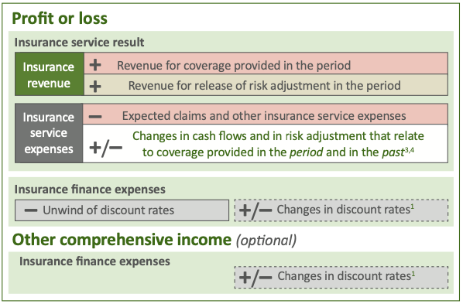
PROFIT or LOSS
Insurance service result
Investment result
PROFIT or LOSS and OCI (optional)
@Franca Forster |Ordine degli Attuari

Slide 21
STATEMENT*
PROFIT or LOSS
PROFIT or LOSS and OCI
Asset
Liability
Insurance service result
Profit after tax
Financial investment
FV
AC
Insurance liability asset
Insurance Liability
Investment result
OCI
Net financial Result
Total Comprensive Income
Equity
Profit
Nota informativa
*Tralasciato Riassicurazione
Riconciliazione, sensitivity, …
@Franca Forster |Ordine degli Attuari

Slide 22

IN GENERALE OTTIMA SINERGIA, MA POSSIBILI EFFETTI SULLA REDDITIVITA’ A SEGUITO DI:
MOVIMENTI DEI TASSI DI INTERESSE A SECONDA DELLA COMPOSIZIONE DEL PORTAFOGLIO ATTIVI E SCELTE SULLE LIABILITIES
@Franca Forster |Ordine degli Attuari

Slide 23
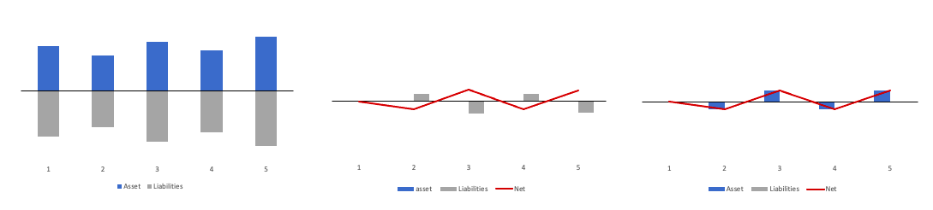
Asset FVOCI + Liabilities P&L
BS
P&L
OCI
Minimo mismach con pari duration
Impatto da Liabilities
Impatto da Asset
@Franca Forster |Ordine degli Attuari

Slide 24
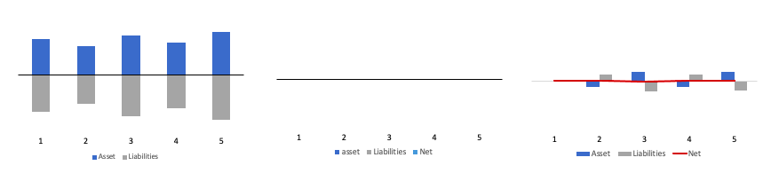
Asset FVOCI + Liabilities OCI option
BS
P&L
OCI
Variabilità rilevata
effetto netto quasi nullo
Minimo mismach
Nessun impatto
@Franca Forster |Ordine degli Attuari

Slide 25
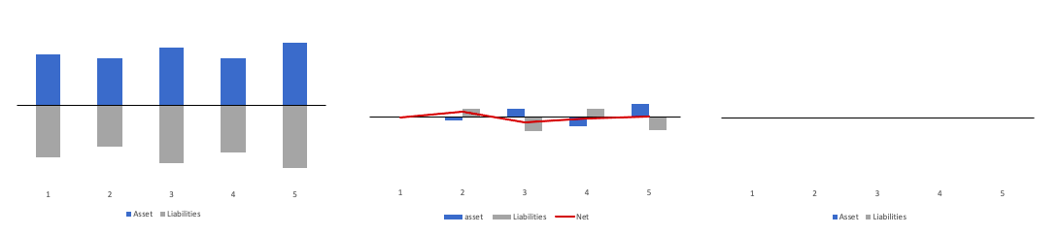
Asset FVTPL + Liabilities P&L
BS
P&L
OCI
Nessun impatto
Possibile mismach perchè non correlati
Variabilità rilevata
Effetto netto variabile
@Franca Forster |Ordine degli Attuari

Slide 26
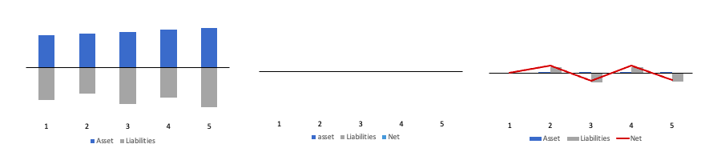
Asset AC + Liabilities OCI
BS
P&L
OCI
Impatto derivante dalle Liabilities
Possibile mismach
Nessun impatto
@Franca Forster |Ordine degli Attuari

Slide 27

Soluzioni ?
Sensitivity
ALM per insurance group
Data quality robusto
Policy contabili
Policy expert judgement
Sinergia di impresa
@Franca Forster |Ordine degli Attuari

Slide 28

Con IFRS17,
l’attuario diventa protagonista
nell’accounting.
@Franca Forster |Ordine degli Attuari

